Slide 1
Strategije za doseganje ciljev formativnega spremljanja
Vojko Kunaver, avgust 2015

Slide 2
Cilji formativnega spremljanja
Določiti, kje so učitelji pri svojem poučevanju
Določiti, kako priti do cilja
Spoznati, razumeti, razviti svoje lastne zmožnosti
Pomembno je določiti cilje, kaj in s katero dejavnostjo jih bomo uresničili
Kako pridobljeno uporabiti pri drugih predmetih, v bodočem poklicu, v življenju
Od tu lahko učitelj in dijak opredelita kriterije spremljanja

Slide 3
Pet ključnih strategij formativnega spremljanja (Wiliam. 2013, str. 123)
Razjasnitev, soudeleženost pri odločanju in razumevanje namenov učenja ter kriterijev za uspeh
Priprava takšnih dejavnosti v razredu, s katerimi je možno pridobiti dokaze o učenju
Zagotavljanje povratnih informacij, ki učence pomikajo naprej
Aktiviranje dijakov, da postanejo drug drugemu vir poučevanja
Aktiviranje dijakov, za samoobvladovanje njihovega učenja

Slide 4
Dejavnosti za uresničevanje strategij FS
Dijaka seznanimo z jasnim in razumljivim namenom učenja in sooblikujemo cilje in kriterije uspešnosti (na konkretnem vsebinskem sklopu)
Organiziramo raznolike učne dejavnosti, ki sledijo ciljem in kriterijem uspešnosti (na konkretnem vsebinskem sklopu)
Omogočimo pridobivanje različnih dokazov o učenju, o pridobljenem znanju, razumevanju in veščinah (na konkretnem vsebinskem sklopu)
Osmislimo učenje na konkretnem tematskem sklopu!

Slide 5
Konkretizacija strategij
Viri in literatura: Kaj in kje izbrati, kakšne so prednosti in slabosti (Dilema: enciklopedija ali wikipedia (internet))
Ali dijaki znajo kaj poiskati sami, ali potrebujejo pomoč?
Ali dijake tako delo (sploh) zanima, so motivirani?
Bralne strategije, kako berejo, če sploh kaj berejo, ali razumejo kar preberejo?

Slide 6
Delavnica: Druga svetovna vojna
Skupine A, B in C
Kako bomo uresničili zastavljene cilje iz UN (SSI) A
Katere standardne vire in literaturo izbrati? A
Katere vire bi še lahko izbrali, predlagali dijakom? B
Katere spretnosti in veščine bodo pri tem razvijali? B
Dokazi – rezultati:
Plakat ali seminarska? Okrogla miza ali razredni kviz? Portfolio (ki ga preverim)? C
Kaj je bolje (+ in -), s čem bomo bolje uresničili sprotno preverjanje znanja? C

Slide 7
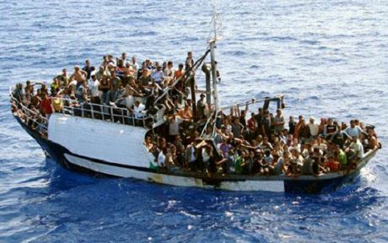
Namesto zaključka…
Sprotno preverjanje (formativno spremljanje) pri majhnem fondu ur lahko pomeni težavo, učitelj se trudi uresničiti cilje UN, časa za sprotno preverjanje pa zmanjkuje…
Včasih se zdi, kot da se dijakom te teme ne zdijo pomembne, vendar, ali je res tako?
Na primeru druge svetovne vojne se lahko marsičesa naučimo, temeljno sporočilo pa mora biti: vojna ne rešuje ničesar, nasilje rodi nasilje! Posledice?....
Temeljno sporočilo (odnosni cilj) – tudi v današnjem času divjajo vojne, ali jih lahko ustavimo?
Ljudje danes bežijo (bežimo?) pred nasiljem in vojnami. Kako si to razlagamo in kako to skušamo razumeti?

